Slide 1
CONCEPTOS
DANNA SOPHIA RANGEL IBARRA

Slide 2
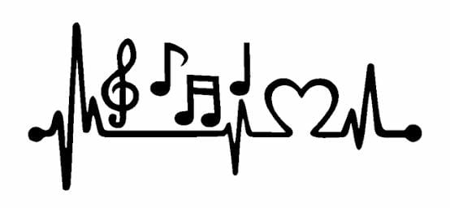
Pulso musical
Son señales que reflejan el ritmo de la música y que permiten establecer una comparación entre los silencios y las notas que componen una pieza. De este modo, el pulso funciona como una estructura que colabora en la percepción y la comprensión por parte del oyente.
Y consiste en una serie de pulsaciones repetidas de manera constante que dividen el tiempo en fragmentos idénticos.
Lo habitual es que el pulso sea regular, aunque puede modificarse dentro de una misma canción. Esto quiere decir que, en el marco de una obra, el pulso se puede retardar o acelerar.

Slide 3
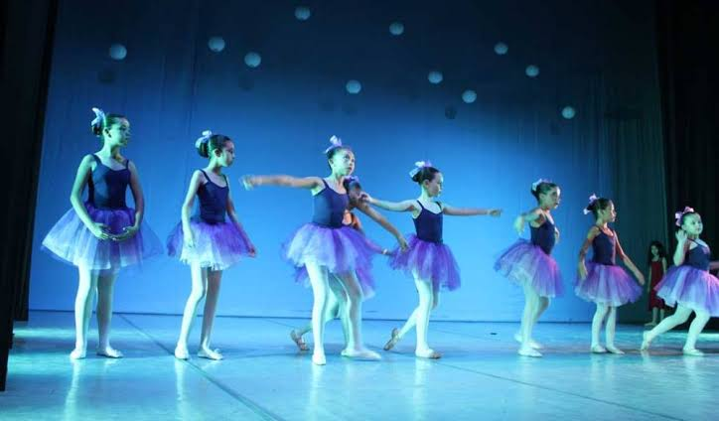
TEMPO
La velocidad a la que debemos interpretar una composición. La velocidad es un factor importante en la música, ya que de él depende la forma en la que interpretamos y percibimos una obra.

Slide 4
ACENTOS
es un especial énfasis o relieve que se aplica en un determinado pulso. La acentuación musical se suele percibir auditivamente como una sensación de apoyo o de descarga de energía. Contribuye a la articulación y la prosodia de la interpretación de una frase musical. La combinación de pulsos y acentos da lugar a la organización métrica de los diversos compases.

Slide 5
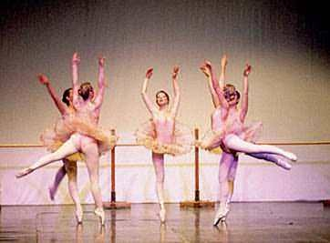
Compás
Es la entidad métrica musical compuesta por varios pulsos o tiempos que se organizan en grupos, en los que se da una contraposición entre partes acentuadas y átonas, fuertes y débiles. Los compases se pueden clasificar atendiendo a diferentes criterios. En función del número de tiempos que los forman surgen los compases binarios, ternarios y cuaternarios.

Slide 6
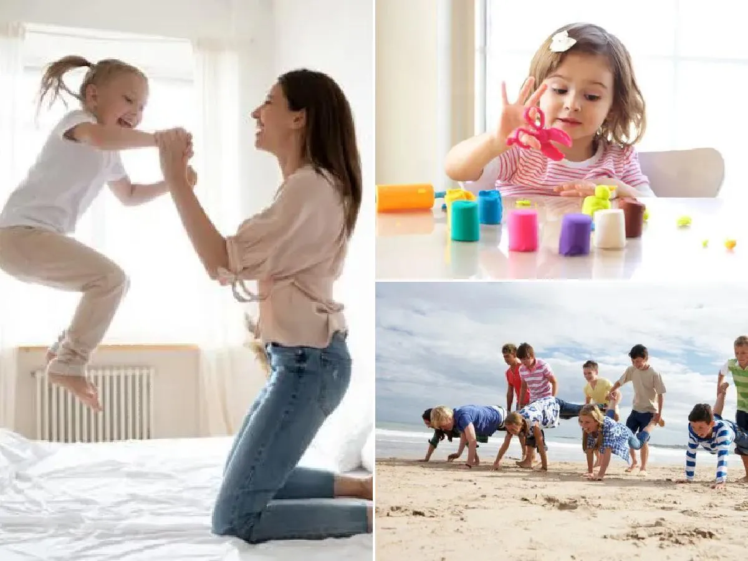
Motricidad
FINA: es la coordinación de los movimientos musculares pequeños que ocurren en partes del cuerpo como los dedos, generalmente en coordinación con los ojos. En relación con las habilidades motoras de las manos y los dedos, el término [destreza] se utiliza comúnmente. Cuando se aplica a la teoría de la aptitud humana, esto se llama "la destreza manual".
GRUESA: Es la habilidad para realizar movimientos generales grandes (tales como agitar un brazo o levantar una pierna). Dicho control requiere la coordinación y el funcionamiento apropiados de músculos, huesos y nervios.

Slide 7
Formas básicas de locomoción
La locomoción humana normal se ha descrito como una serie de movimientos alternantes, rítmicos, de las extremidades y del tronco que determinan un desplazamiento hacia delante del centro de gravedad. Más específicamente, la locomoción humana normal puede describirse enumerando algunas de sus características.

Slide 8
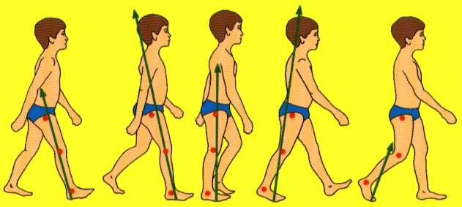
Locomoción
CAMINAR
Estar viajando; desplazarse de un lado a otro moviendo los pies; descender o moverse según su curso natural; andar, a pie.
CORRER
manera más rápida de desplazamiento a pie de una persona. A la acción y efecto se denomina carrera
RODAR
Es un desplazamiento corporal que se realiza alrededor del eje horizontal o vertical, sobre una superficie, en el cual interviene toda la estructura corporal.
SALTAR:
Patrón locomotor en el cual las articulaciones del tobillo, la rodilla y la cadera son flexionadas y extendidas con fuerza para proyectar el cuerpo hacia arriba o hacia el frente, despegándose de la superficie de apoyo
TREPAR
Subir a un lugar de difícil ascensión valiéndose o ayudándose de los pies y manos, o solamente de las manos, con la ayuda o no de elementos

Slide 9
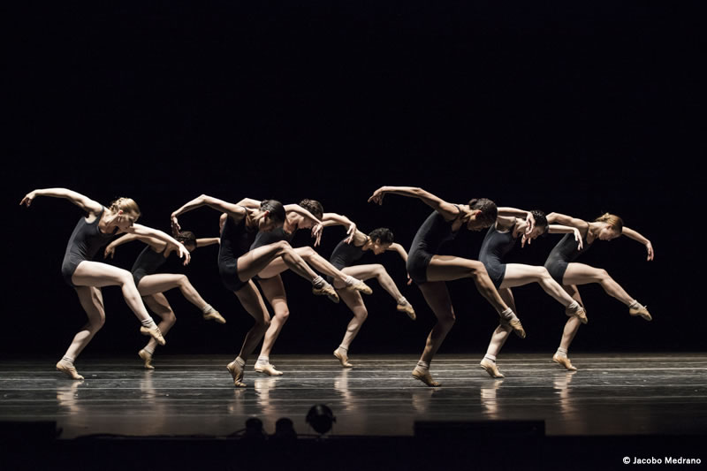
Centros de proyección
Es una especie de recreación del hecho folklórico que permite según los defensores de este método dancístico, innovar otros elementos y conceptos.

Slide 10
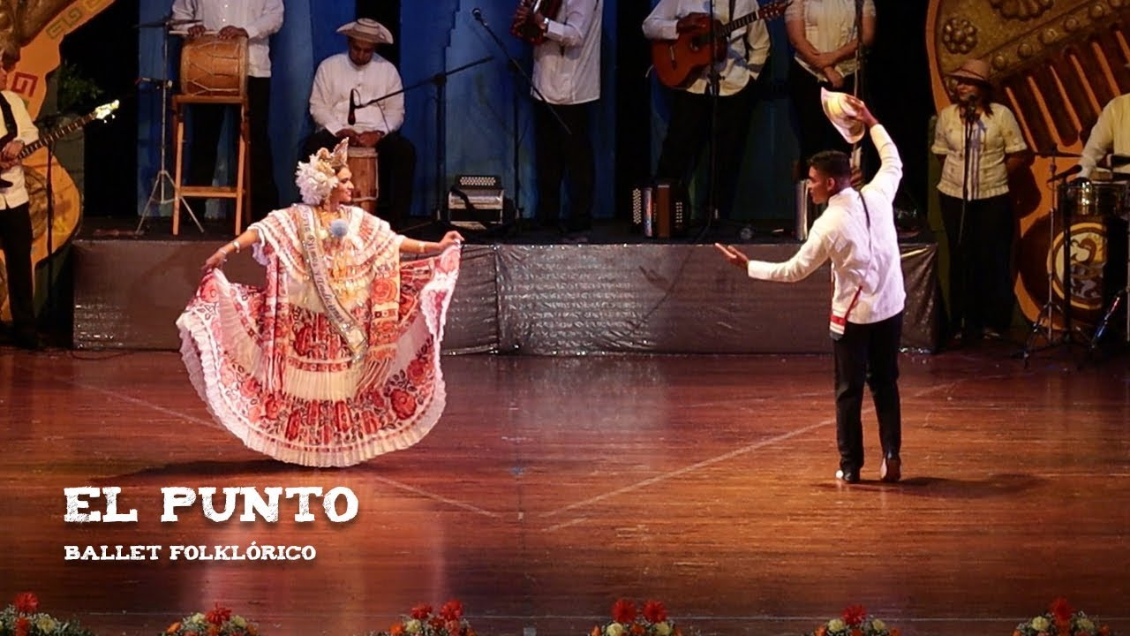
Punto
Es un baile y género musical autóctono de Panamá que incluye en su estructura la forma melódica y la coreográfica. Posee una composición creada específicamente para el baile, ejecutado por una sola pareja que hace gala de donaire, precisión y gracia.

Slide 11
Las actividades coreográficas en la escuela de Virigina Viciana y Milagros Arteaga.
DANNA SOPHIA RANGEL IBARRA

Slide 12
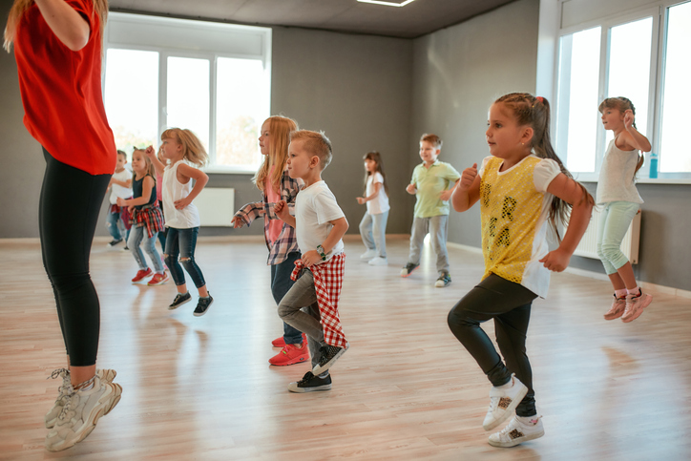
Danzas educativas: Introduccion
Las danzas dentro de los contenidos de Educación Física es un medio. Una actividad que se hace desde hace muchos años, el hombre ha encontrado formas de expresarse. Se debe de realizar desde edades tempranas y esto va a permitir conocer los tipos que hay y los roles que conlleva.
Enriquece en la memoria y a desarrollar sus facultades globales.

Slide 13
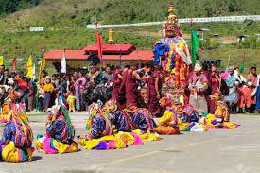
Danzas en el mundo: Origenes
Danzas tradicionales o folclóricas: A partir del siglo XVLLL. Cada pueblo con sus danzas diferentes y con un carácter nacional determinado, se encuentran en lugares en donde los adoptan.
La danza en la actualidad es un símbolo social e identificador de la cultura de países.
En la antigüedad la danza se dio de dos formas:
Danza sagrada: ceremonias religiosas
Danza profana: Diversiones públicas y populares.

Slide 14
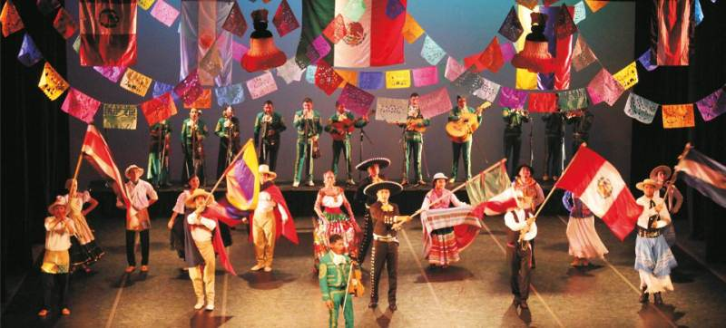
Danzas en el mundo: Origenes
Mesopotamia y Egipto: La danza fue reconocida como una forma de arte. El danzante profesional por la aristocracia.
Biblia: Danza utilizada por los hebreos.
Las danzas sagradas y misteriosas tomaban parte del culto.
Danzas de carácter noble que celebran la patria ante un enemigo y otras danzas fúnebres y de festival.

Slide 15
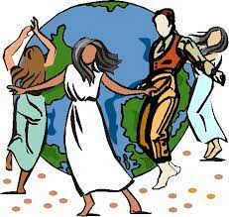
Danzas en el mundo: Origenes
La danza adquiere importancia en Roma, cuando conquistaron Grecia, se convirtió en una necesidad social, hasta que llegaron a los extremos de estar presentes en fiestas.
En el cristianismo la danza empieza a ser controlada por la iglesia y le da una permisibilidad fundamental religiosa.
Hasta el renacimiento la danza no alcanza sus suntuosidad nueva con carácter de espectáculo.
Danza en el siglo XVIII aparecen los gestos galentales y corteses dentro de la mayor parte de danzas y va dejando paso al baile en grupo o en parejas.

Slide 16
Clasificaciones según su procedencia:
La ubicación de diferentes danzas en función al país que pertenecen:

Slide 18
Danzas de Presentación
Cuando los alumnos no conocen las actividades de este tipo es necesario crear situaciones en las que interactúan para que se den a conocer las características más básicas de cada uno de ellos de forma que las respuestas se obtengan en colectivo a partir de este momento
Cuando el maestro confeccione este tipo de danzas se deben utilizar estructuras espaciales sencillas movimientos simples estructuras musicales muy marcadas que permitan priorizar la comunicación entre los componentes
Las relaciones socio afectivas entre los miembros del grupo pueden llegar a conseguirse a través de las danzas del mundo y de las danzas creativas

Slide 19
Aplicacion
1. Según la situación y el momento
Con el objetivo de conseguir una relación positiva entre los miembros de la clase
Cuando la clase se ve afectado por un problema de comunicación entre los miembros
2. Según los elementos que intervienen en su elaboración: los aspectos que caracterizan las danzas de presentación y debes de tener en cuenta a todas las personas que vayan a ponerlo en práctica, respecto a la música, respecto al tipo de movimientos que constituye la danza, respecto a la organización y evolución del grupo.

Slide 20
Danzas creativas
Pretende alejarse en un principio de un inventario de ejercicios técnicos codificados que impone un estilo a seguir
Consiste en una concienciación del movimiento pensado vivido y recreado cuyo principio puede inspirarse en cualquier elemento del mundo que nos rodea
El alumno ha de aprender a utilizar la música bajo fórmulas de diálogo
Con esto se desarrolla la creatividad en el niño, aspectos relevantes dentro del proceso educativo, como la forma más elevada de actividad mental superior y los logros humanos

Slide 21
Aplicacion
1. Según la situación y el momento debe aplicarse cuando el alumno ya tiene un cierto lugar en los otros tipos de danza
2. Según los elementos que intervienen en su elaboración:
Consideraciones respecto a la música: el que se ha seleccionado para este tipo de danzas, música marcada donde las pulsaciones sean regulares durante toda la canción.
Consideraciones respecto a los movimientos: que constituyen las danzas una selección de movimientos básicos aumentando en número las habilidades, el alumno será mayor por sus experiencias anteriores con los otros tipos de danzas.

